Slide 1
Elektrický proud v kapalinách, plynech a vakuu
Vedení proudu v plynech Výboj

Slide 2
Elektrický proud v plynech
Plyny jsou tvořeny elektricky neutrálními molekulami.
Za normálního tlaku a teploty jsou plyny velmi dobrými izolanty.
Aby plyn mohl vést elektrický proud, musí být molekuly rozštěpeny na ionty.
  IONIZACE PLYNU
Rozštěpení způsobují ionizátory: plamen, rentgen, ultrafialové záření,...

Slide 3
Elektrický proud v plynech
Vedení proudu v plynech se nazývá VÝBOJ
Podle podmínek vzniku výboje lze výboje rozdělit:
  Nesamostatný výboj
  Samostatný výboj

Slide 4
Nesamostatný výboj
Proud je tvořen pouze ionty vznikajícími působením vnějšího ionizátoru.
Jestliže toto působení zanikne, zanikne i výboj v plynu.
Tento výboj může nastat za normálních teplot a tlaků

Slide 5
Samostatný výboj
Výboj za normálních teplot a tlaků:
  nutné velké napětí mezi elektrodami.
Výboj za sníženého tlaku:
  část plynu je vždy ionizována (zbytkové záření)
  nízký tlak = zředěný plyn -> menší počet molekul
  molekuly jsou urychlovány napětím
  na delší dráze získají vyšší rychlost – energii dochází k ionizaci nárazem

Slide 6
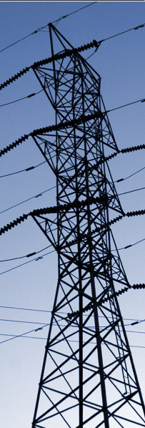
Druhy výbojů
Tichý – sršivý výboj – koróna
  trvalý výboj za normálních teplot a tlaků
  vzniká v nehomogenním elektrickém poli okolo drátů, hrotů a hran s vysokým potenciálem
  intenzita elektrického pole musí být dostatečná pro vyvolání lavinovité ionizace

Slide 7
Druhy výbojů
Doutnavý výboj
  K doutnavému výboji dochází ve výbojové trubici při nízkém tlaku a napětí řádově 100 V.
    Doutnavka
    Výbojka
    Zářivka
    Plazmový displej

Slide 8

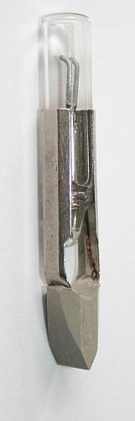

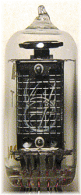
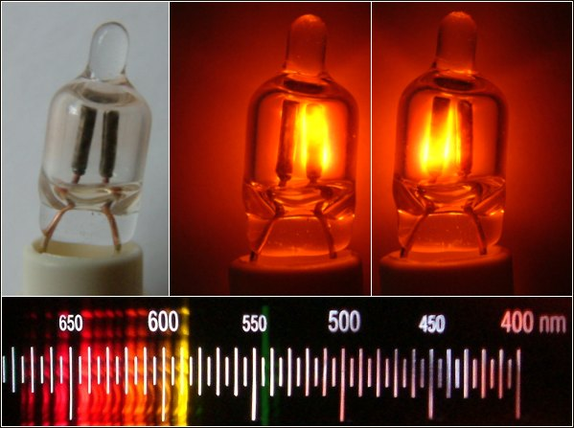
Doutnavka
Digitron

Slide 9
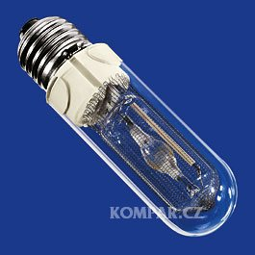
Výbojka
Výbojka je obvykle uzavřená trubice, naplněná směsí různých par a plynů
Podle tlaku plynové náplně se výbojky dělí na:
  vysokotlaké
  (sodíkové, rtuťové, halogenidové)
  nízkotlaké (rtuťové, sodíkové)

Slide 10
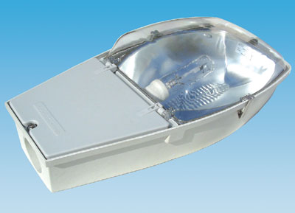
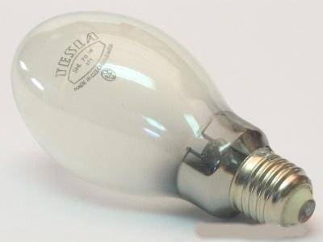
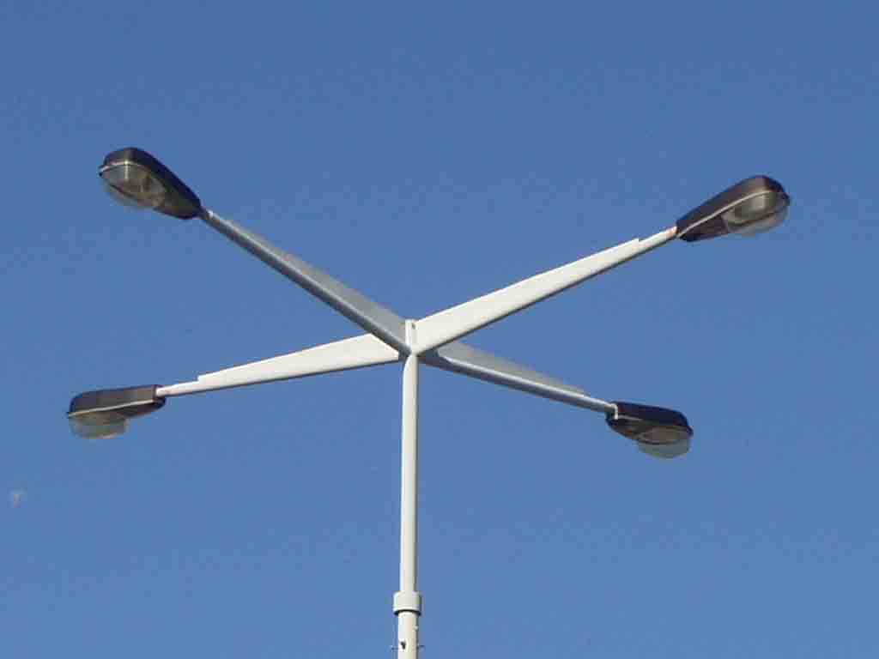
Výbojka

Slide 11
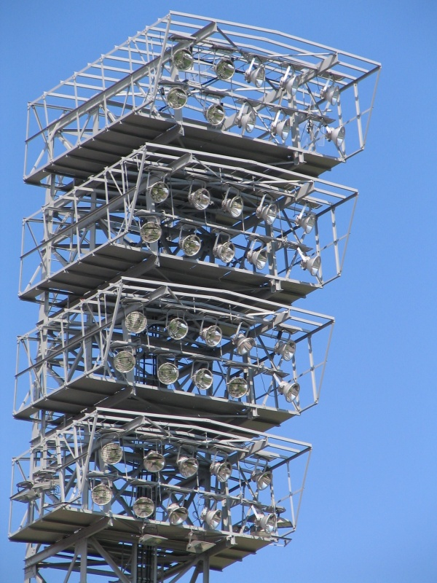
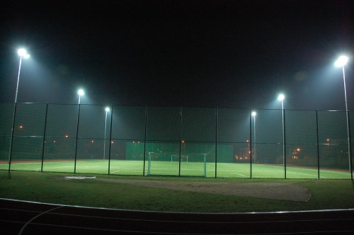
Výbojka

Slide 12
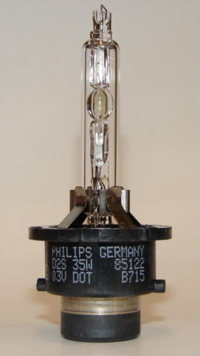
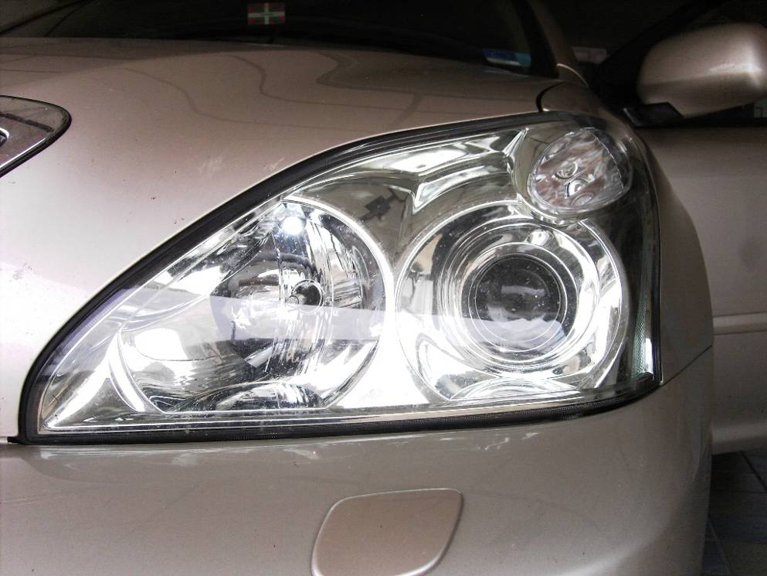
Výbojka – xenonová

Slide 13
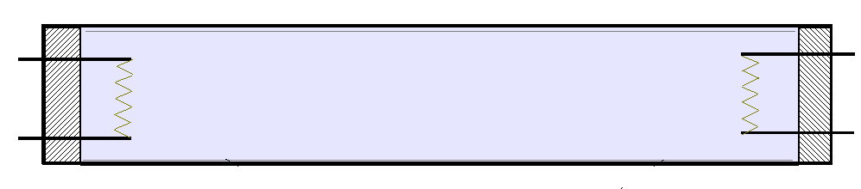
Zářivka
Zářivka je nízkotlaká výbojka
Základem je zpravidla dlouhá skleněná trubice se žhavícími elektrodami, naplněná rtuťovými parami a argonem.
V nich nastává doutnavý výboj, který září v neviditelné ultrafialové oblasti.
Záření dopadá na stěny trubice, pokryté luminoforem. Tato látka absorbuje ultrafialové záření a sama září ve viditelné oblasti. Zářivka tak svítí.

Slide 14
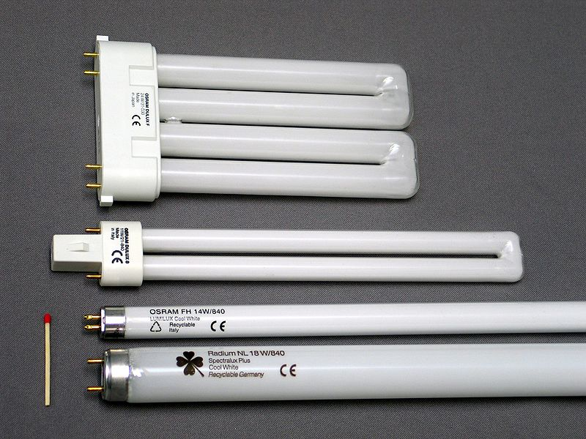
Zářivka

Slide 15
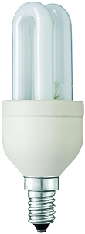
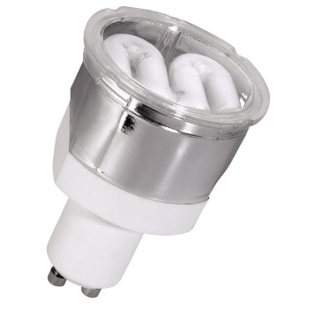
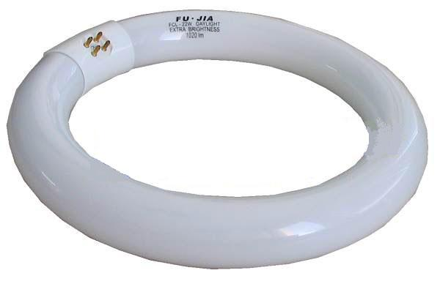
Zářivka

Slide 16
Vlastnosti zářivek, úsporných „žárovek“
Výhody:
  Nižší spotřeba energie
  (asi 25% oproti klasické žárovce)
  Vyšší životnost
  Nehřejí (menší nebezpečí požáru)
Nevýhody:
  Vyšší pořizovací cena
  Pomalé rozsvědcování
  Větší rozměry, nevhodné tvary

Slide 17
Příklad 153.1
Za jak dlouho se vrátí investice do úsporné žárovky?
  Původní žárovka: 100 W cena 15 Kč
  Úsporná: 24 W cena 140 Kč
  Cena elektřiny: 2,80 Kč/kWh
  Průměrná denní doba svícení: 3 hodiny
  196 dní

Slide 18
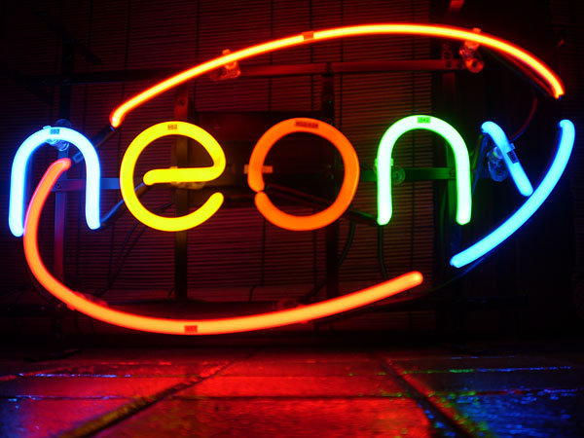

Slide 19
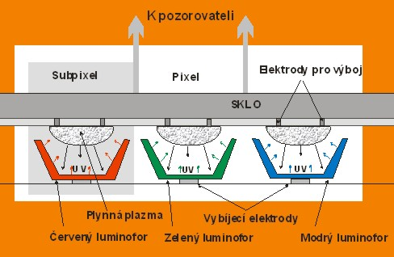
Plazmový displej

Slide 20
Plazmový displej
je založen na podobném principu jako zářivky:
  v malých skleněných buňkách jsou rozptýleny plyny.
  z přední strany displeje jsou dvě elektrody
  z průhledného materiálu.
  elektrody zažehnou výboj uvnitř buňky a ten vyprodukuje množství UV záření.
  UV záření dopadá do drážek potažených luminoforem, který následně emituje viditelné světelné záření.
  Každý pixel je rozložen do trojice subpixelů s odlišnými barvami luminoforů (RGB)

Slide 21
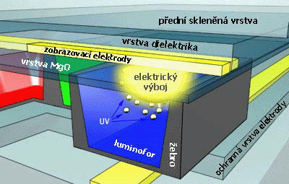
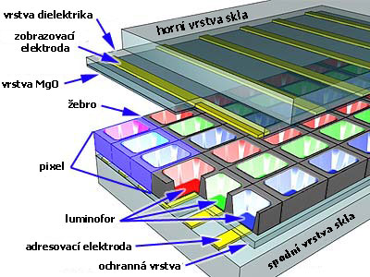
Plazmový displej

Slide 22
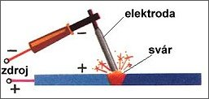
Druhy výbojů
Obloukový výboj
  Vedení silného proudu ve vzduchu za normálních teplot a tlaků
  Nastane po počátečním doteku elektrod, jejich zahřátí a oddálení.
  Použití:
    Obloukové
    svařování

Slide 23
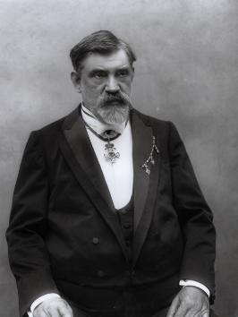
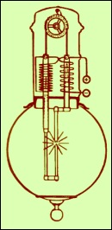
Druhy výbojů
Oblouková lampa
František Křižík

Slide 24
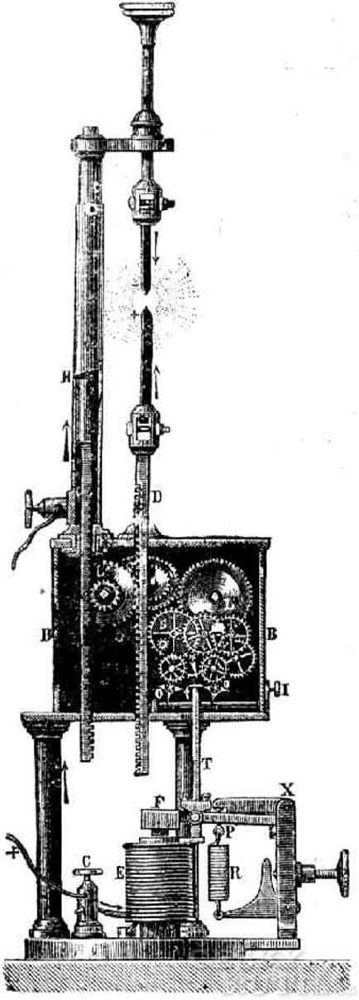
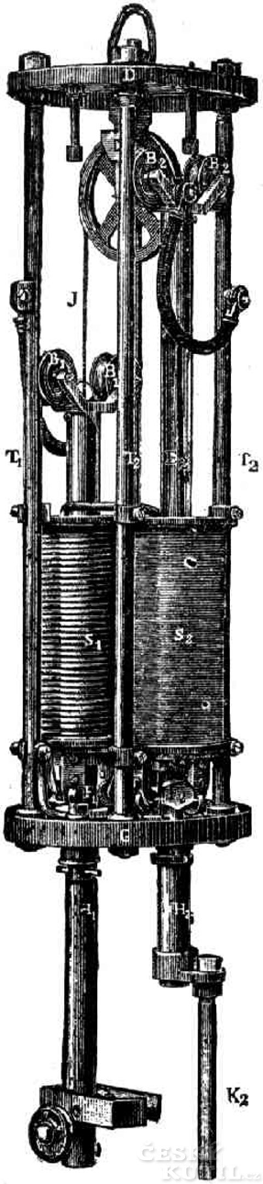
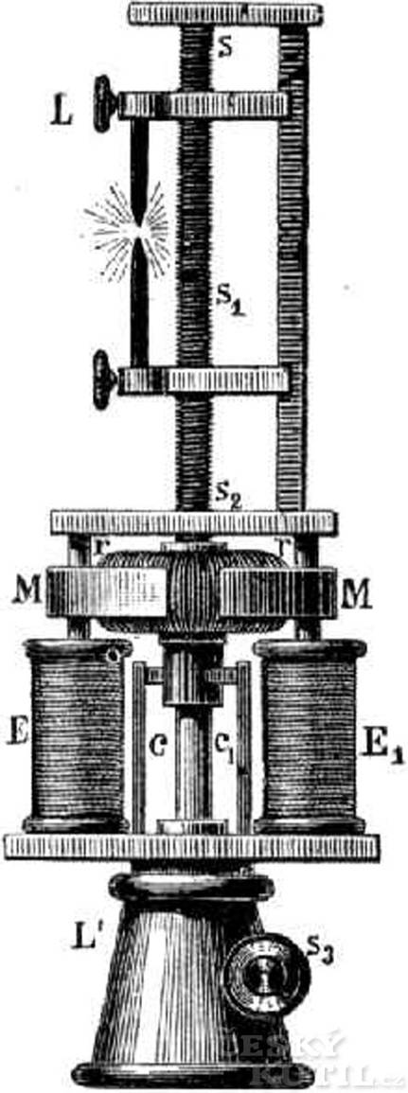

Slide 25
Druhy výbojů
Jiskrový výboj
  Krátkodobý intenzivní výboj v silném elektrickém poli
  Vzniká jako vyrovnání dvou potenciálních rozdílů - napětí
  Je provázen světelným zábleskem - jiskrou

Slide 26
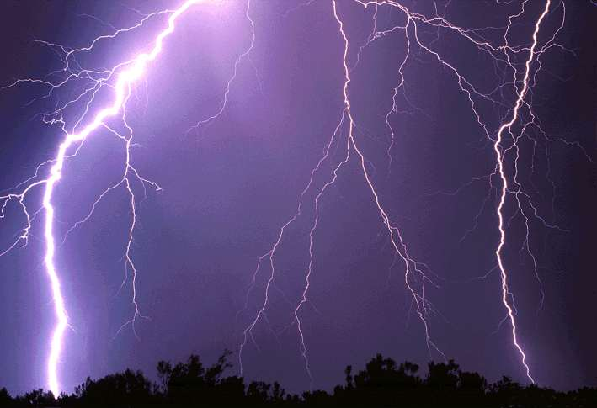
Jiskrový výboj v přírodě
blesk

Slide 27
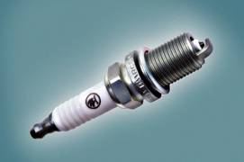
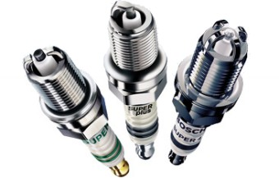
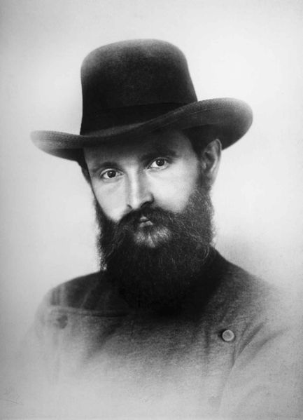
Jiskrový výboj v praktické využití
Zapalovací svíčka
Robert Bosch

Slide 28
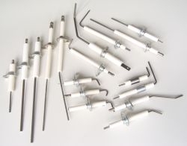
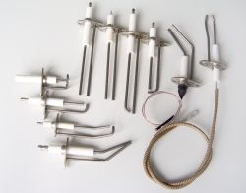
Jiskrový výboj v praktické využití
Svíčky pro plynové spotřebiče

